Slide 1
新制度经济学 公共管理学院 张翔

Slide 2
第二讲 稀缺、竞争与约束
第一讲回顾
关于新制度经济学
稀缺
竞争
约束竞争的规则

Slide 3
集中关注“是什么”和“为什么”
四类问题：“是什么？”、“为什么？”、“好不好？”、“怎么办？”
科学问题只涉及：“是什么？”（知其然） 和 “为什么？ ”（知其所以然）。
“好不好？”属于价值判断问题，仁者见仁，智者见智。
“怎么办？”属于工程问题，是基于一定价值判断和科学知识基础之上的应用问题。
价值判断问题和工程问题不是科学问题。
以贫富差距为例

Slide 4
中医是科学吗？
中医真的治好许多西医疗效不好的病人
中医重视病人个体的异质性
部分中药有副作用
中医理论不具有可证伪性
对患者而言，中医是不是科学不重要
相关关系和因果关系
将来没有中医西医之分，将殊途同归
青蒿素

Slide 5
观察－问题－假说－检验－一般化
观察现象
提出问题
奇怪：星座会影响一个人的体育天赋吗？……
重要：三年后杭州房价会涨还是跌？……
又奇怪又重要：为什么社会养老保险这么多人领钱？……
假说是一个清楚的、待检验的因果联系的推测（prediction），
基本形式：若A则B （If A, and then B)
从相关关系到因果关系
理论的唯一命运就是接受检验
把尚未推翻的理论命题的一般化

Slide 6
学习提一个好问题
注意日常语言和价值观念的影响
苹果为什么落下来？
政府应该出发排污企业吗？
从身边现象开始观察
为什么会有按人收费的自助餐？
为什么饭店吃饭有先付钱、后付钱之分？
为什么火车站票、坐票一个价？机票为什么千差万别？
为什么女生成绩比男生好？
……
最蠢的是解释不存在的现象——张五常
想象力不能用错地方

Slide 7
关于新制度经济学
新制度经济学是一批经济学家思想活动的结果
斯密、马歇尔、奈特、哈耶克、费雪、科斯、阿尔钦、巴泽尔、诺斯、 张五常、 德索托
张培刚、孙冶方、顾准
关心的问题：
一定约束条件或游戏规则下，竞争准则是什么？
一定竞争准则下，人的行为及资源配置和收入分配会如何？
游戏规则如何形成？又为什么会发生变化？
曾被忽略的约束条件：产权、交易费用和制度
合格的经济学必定包含对制度的理解

Slide 8
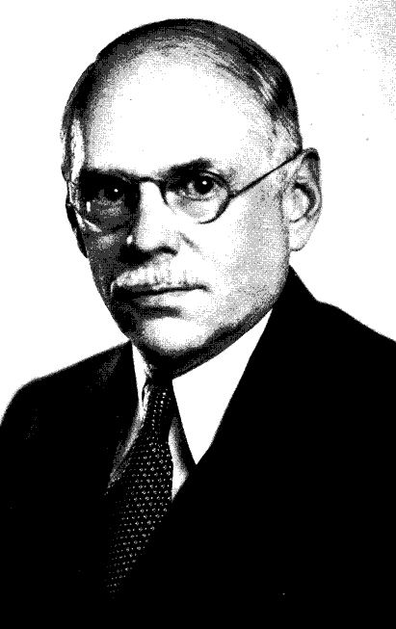
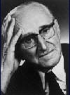
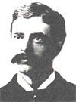
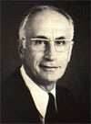
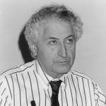
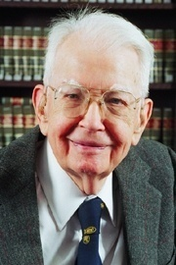
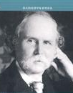
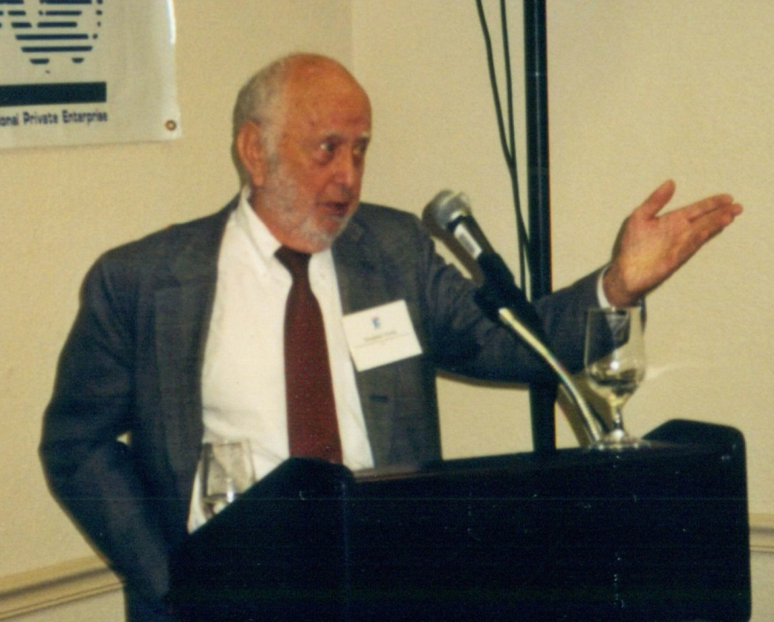
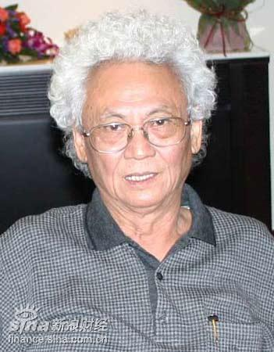
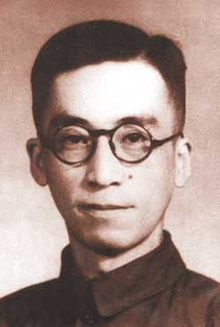
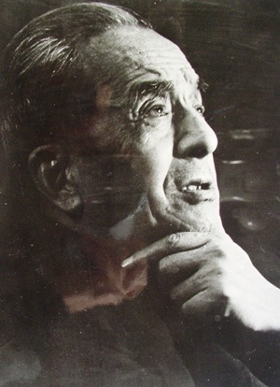
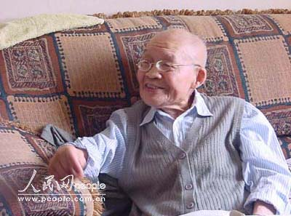


F.Knight 1885-1972
F.Hayek 1899-1992
I.Fisher 1867-1947
Yoram Barzel
张培刚，1913-
D.North, 1920-
R.Coase, 1910-
H. deSoto, 1941-

Slide 9
科斯论新制度经济学
我对经济学理论没有什么贡献……我只不过改变了经济学的基础而已。——科斯
我所做的工作就是指出生产的制度结构对于经济运行的重要性。
为什么被忽略？
＂现代经济理论的另外一个特征，是分析的日趋抽象化，似乎无需对真实经济体系进行详细了解，甚至在完全没有关于真实经济体系知识的情况下，也可以发展理论...＂

Slide 10
张梓麟同学来信
在对经济现象的活动中往往有许多的约束条件，比如影响商品的交易因素有：商品的质量、商品的销售手段、商品的价格、消费者的购买力、消费者的需求、消费者的心理、甚至有道德或法律的约束等等。
但是我在阅读亚当斯密的《国富论》时却发现他的论述中考虑的只是商品的质量、价格以及消费者的购买力和需求。
那么这种对约束条件的选择性简化是否违反了科斯所提出的“真实性”呢？要是违反了，那么面对如此繁杂的约束条件又该怎样入手研究呢？对于这些问题我还没想明白，希望老师不吝赐教。
两种简化：下棋 VS 地图

Slide 11
稀缺（scarcity）
“Commodities derive their exchangeable value from two sources: from their scarcity, and from the quantity of labor required to obtain them” (Ricardo, 1821,p.12).
交换价值来自稀缺和劳动。
劳动价值论

Slide 12
稀缺（scarcity）
“I mean all things, material or immaterial, that are scarce, that is to say, on the one hand, useful to us and, on the other hand, only available to us in limited quantity.” (Walras, 1926，p65）
Useful: capable of satisfying a want.
稀缺=有用 + 不足够

Slide 13
稀缺（scarcity）
“Economics is the science which studies human behavior as a relationship between ends and scarce means which have alternative uses”. (Robbins, 1932，p.16）
多重目的与可选择的稀缺手段之间的关系

Slide 14
稀缺（scarcity）
“Scarcity” means your wants and desires exceed what is available. (Alchian,1970s)
“物品（goods)”的定义是有胜于无。
“经济物品”的定义是多胜于少。
“缺乏”说的是“供应不能完全满足人的需要”；因此才有“多胜于少” （张五常，2002）。
稀缺=经济物品=多胜于少

Slide 15
稀缺，竞争与约束
稀缺（scarcity)
不是一种客观状态
与人的心理状况有关
增长、欲求的满足与新欲求的产生
如果能源技术突破，能源价格近乎免费，我们的世界中还有什么是稀缺的？
雷锋名言

Slide 16
三个角度看稀缺
相对于难以观察的‘欲望’而言的‘稀缺”，可观察吗？
人们为获取任何经济物品都必须付出代价 (“天下没有白吃的午餐”）
人们不得不做出选择 （“熊掌和鱼不可兼得”）
无论如何也摆脱不了竞争 （“竞争无处不在”）

Slide 17
代价(sacrifice)
“凡是人愿意付出或多或少的代价来争取多一点的物品，都是缺乏的、不足够的，那就是经济物品了”（张五常，经济解释）。
市场里的代价：price
非市场经济里的代价
“代价”与“成本（cost)”
所弃与所求

Slide 18
选择(choice)
“Economics is the science of how a particular society solves its economic problems. An economic problem exists whenever scarce means are used to satisfy alternative ends.
If the means are not scarce, there is no problem at all; there is Nirvana. If the means are scarce but there is only a single end, the problem of how to use the means is a technological problem” (Frienman, 1962)

Slide 19
竞争（competition)
由从未得到完全满足的个人组成的社会，面临什么问题？
每个个人选择以较少的代价获取较多稀缺物品，结果是什么？
竞争 ：多于一个人需求同一种经济物品。
“稀缺”、“竞争”、“成本”是一回事

Slide 20
形形色色的竞争
If you aren't dead, you must be competing.
暴力（Violence）
由权威分配（Allocations by Authorities）
先到先得（First Come, First Served ）
最需要者得（Most Deserving）
论资排辈
凭考分
抓阄
交易 （Competitive Cooperation By Exchanges）

Slide 21
不同的竞争准则
从游戏规则看竞争准则
球类比赛
棋牌
“年功序列”
考试
竞争准则：靠什么定胜负？
比快？比分数？比年龄？拼爹？拼干爹？
准则、规则与行为

Slide 22
分析竞争准则
从来不能“取消、减少竞争”，只有“改变竞争的类型和规则”
竞争准则不同，人们的行为不同
从以老为贵，到年轻化；
青年交友与身高趋势
比赛规则、明星人选及其市值
“40-50”优惠政策
各式拍卖
不同的行为，不同的绩效
把个人偏好放到一旁

Slide 23
为竞争设限
人类何以成社会？
竞争必有成本
不竞争，不知成本为何物
为竞争设限
习俗/道德训诫
帮会规矩
体育竞赛规则
战争的“规矩”：“丛林法则”多半是想象
约束/局限条件（constraints)
在约束条件中决定胜负

Slide 24
稀缺－竞争－竞争规则－行为
稀缺、竞争与规则约束
给定稀缺和无所不在的竞争，让我们来研究行为：
第一，发现行为的真实约束
第二，分析约束中中包含的竞争规则
第三，推测特定竞争规则下的行为逻辑
第四，分析行为结果
第五，研究竞争规则的形成和变化
约束条件才是研究的重点

Slide 25
观察身边的现象
高考
挑专业
图书馆座位
教授职称
学生考核
就业竞争
……

Slide 26
经济研究的重点
经济研究——研究人们的行为
行为：动机（意愿）＋ 限制条件
何为重点？
人类行为的动机或意图：日本工蜂
限制动机实现的局限条件（constraints)
竞争（稀缺）无处不在
“代价（成本）”和“选择”限制着竞争
通过竞争的限制条件理解人们的行为。

Slide 27
思考题和阅读文献
思考题：
1 社会科学和自然科学的不同之处？
2 弗里德曼说假设真实与否不重要，科斯说假设必须真实，请问经济学研究中假设必须要真实吗？

Slide 28
思考题和阅读文献
笔记阅读文献
张五常，2010，《科学说需求》第三章《缺乏与竞争》，中信出版社。
Alchian，“Uncertainty, Evolution and Economic Theory”, Journal of Political Economy, June 1950.
Friedman, Milton,“The Methodology of positive economics”，In Essays In Positive Economics, (Chicago Press, 1966).
参考阅读材料（不作为读书笔记的补充阅读材料）
张翔，2015，《“假设的真实性”：科斯与弗里德曼的“和而不同”之处——兼谈社会学研究中的“理性人”假设》，《社会学评论》第6期。

Slide 29
谢谢大家！

